Slide 1
Игра за внимание
Вариант 1
,, Прави като мен,,

Slide 2
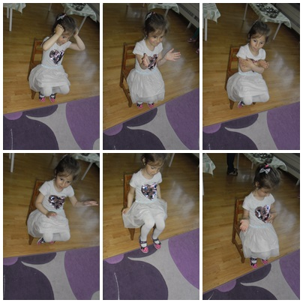

Slide 3
Правила
Избираме едно дете. / мотивация/
Детето показва, а останалите деца повтарят движението.
Избираме наименование на всяко движение.
Стараем се да запомним наименованието, като се подготвяме за ,, Вариант 2,, на играта.
Победителят започва да показва.

Slide 4
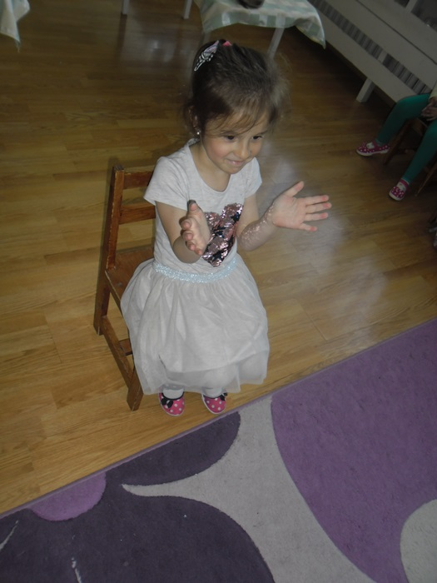
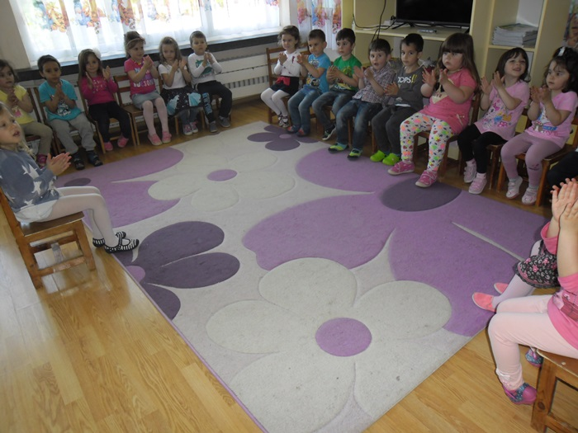
Сигнал: ,, Пляс,, / пляскаме с ръце/

Slide 5
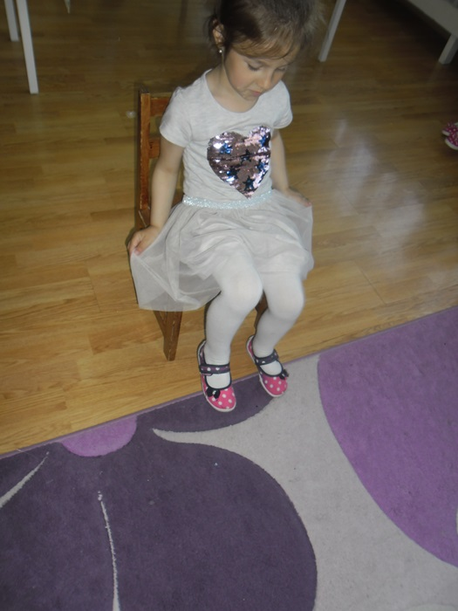
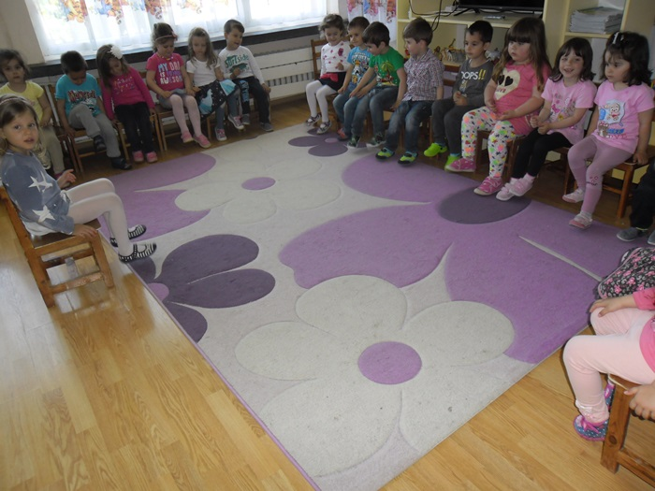
Сигнал: Троп / трпаме с крака/

Slide 6
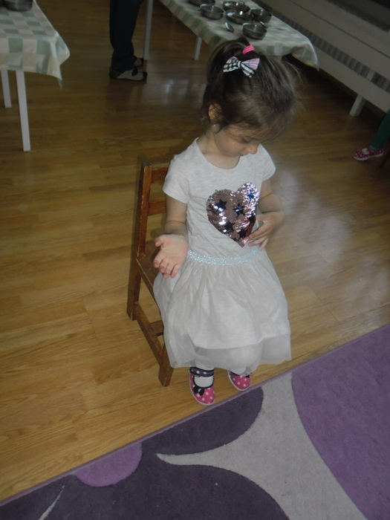
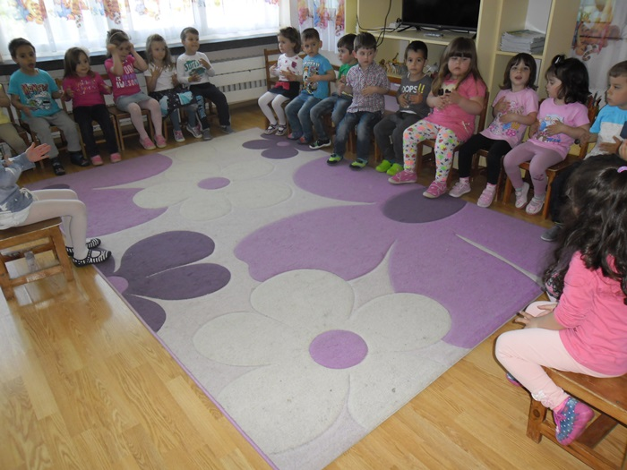
Сигнал: Тряс / ръце прд гърди/

Slide 7
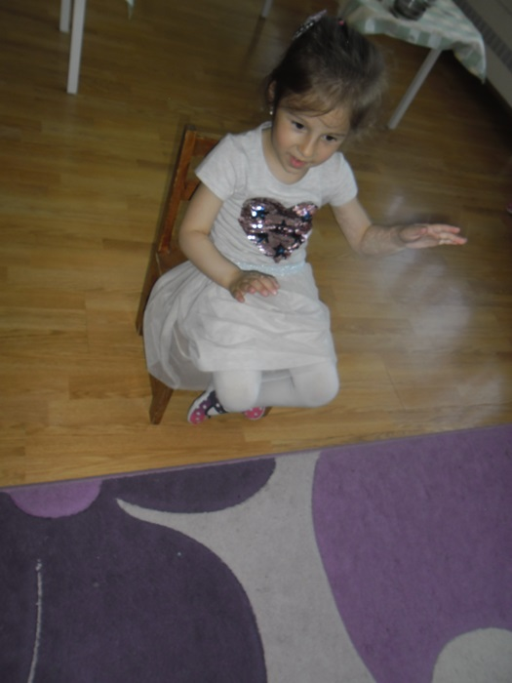
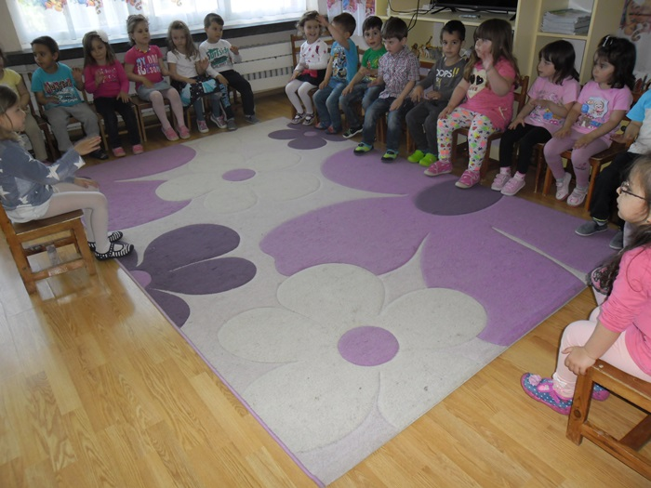
Сигнал: Топ / пляскаме с ръце върху колената/

Slide 8
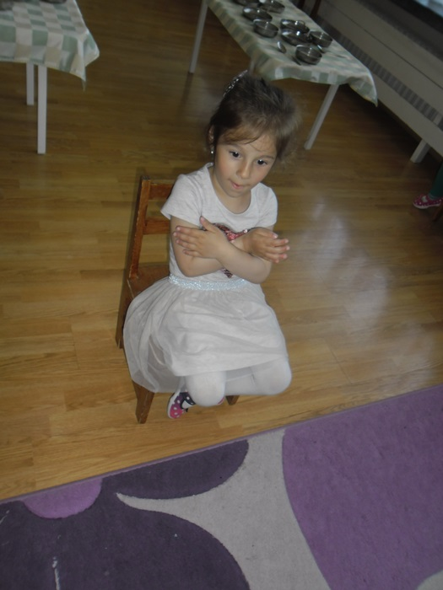
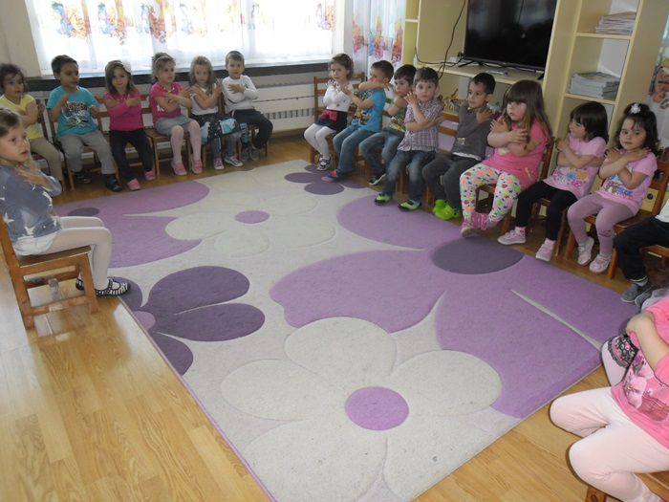
Сигнал: Тип / кръстосваме ръце върху рамена/

Slide 9
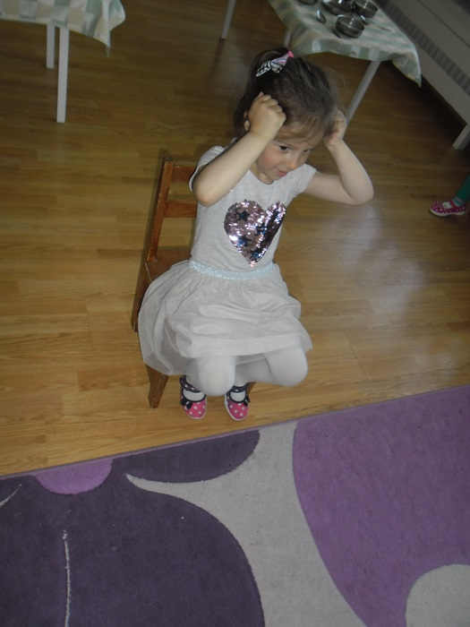
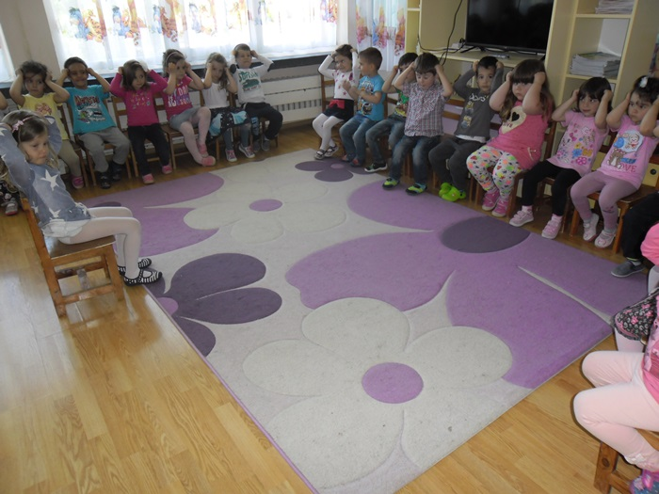
Сигнал: Бум / поставяме юмручета върху главичката/

Slide 10
Игра за внимание
Вариант 2
,, Спазвай сигнала,,

Slide 12
Правила
Децата чуват звуков сигнал.
Изпълняват различни, предварително договорени движения.
Победител е този, който реагира не само бързо, но и точно.
! В презентацията, ако кликнем на вярното движение, разбираме дали точно сме разбрали сигнала.

Slide 13
Сигнал: ,, Пляс,, / пляскаме с ръце/

Slide 15
Сигнал: Троп / трпаме с крака/

Slide 17
Сигнал: Топ / пляскаме с ръце върху колената/

Slide 19
Сигнал: Тип / кръстосваме ръце върху рамена/

Slide 21
Сигнал: Тряс / ръце прд гърди/

Slide 23
Сигнал: Бум / поставяме юмручета върху главичката/

Slide 25
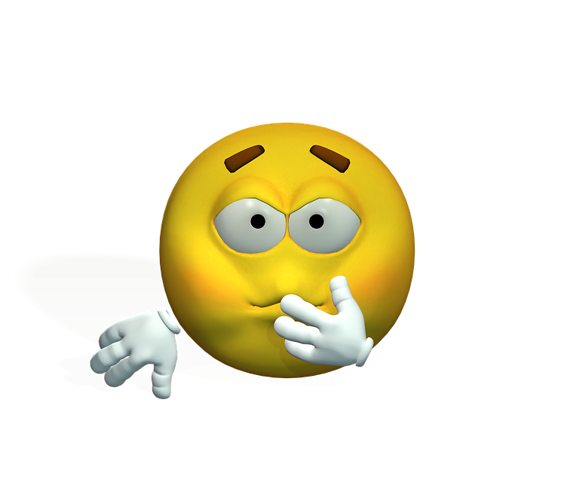
1
2
3
4
5
6
7
8
8
9
10
11
12
13
14

Slide 26

1
2
3
4
5
6
7
8
8
9
10
11
12
13
14

Slide 27
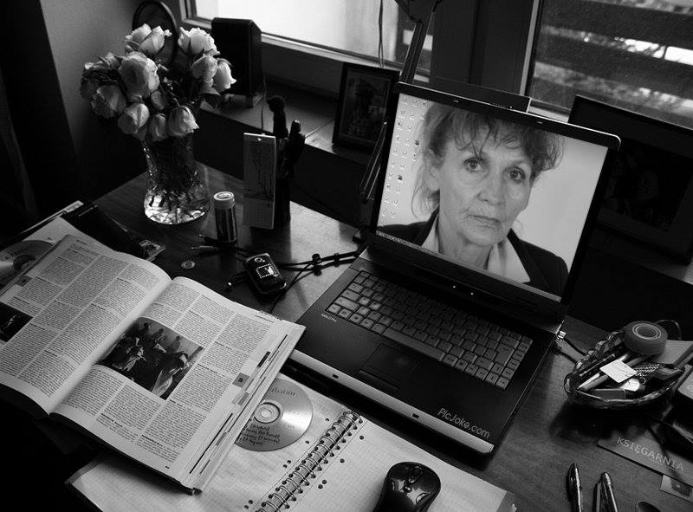
ДГ,, Самоково,, гр Самоков
Ст. учител
Л. Банкова

